Slide 1



NHIỆT LIỆT CHÀO MỪNG QUÝ THẦY CÔ VỀ DỰ
TIẾT TIẾNG VIỆT LỚP 1B
Năm học: 2023 - 2024
Giáo viên: Lê Thị Tuyết

Slide 2

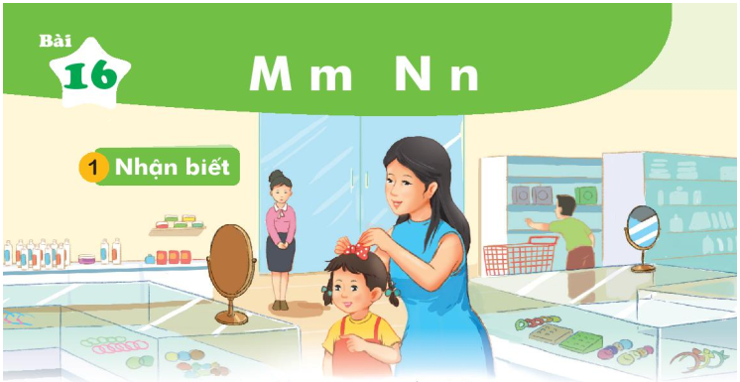
1. Nhaän bieát:
MÑ mua n¬ cho Hµ.
M
m
n

Slide 3
Bài 16: M m N n

Slide 4
2
§äc
m
n
m
e
n
¬
mÑ
n¬
m¸ mÑ mì na nÒ në
m
m
m
n
n
n

Slide 5


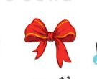

Đọc
2
cá mè
lá me
nơ đỏ
ca nô

Slide 6

2
§äc
m
n
m
e
n
¬
mÑ
n¬
m¸ mÑ mì na nÒ në
c¸ mÌ l¸ me n¬ ®á ca n«

Slide 7
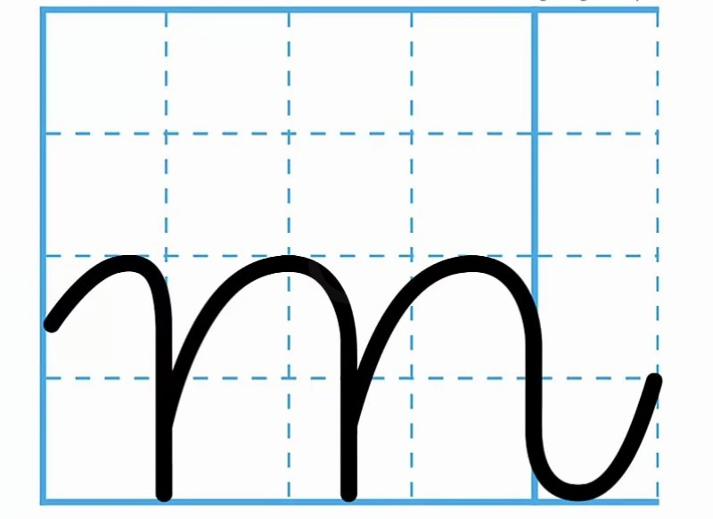
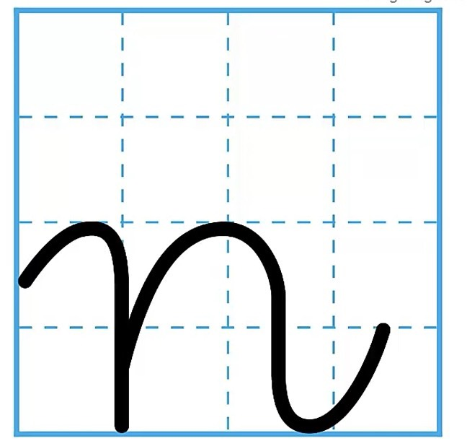

Slide 8
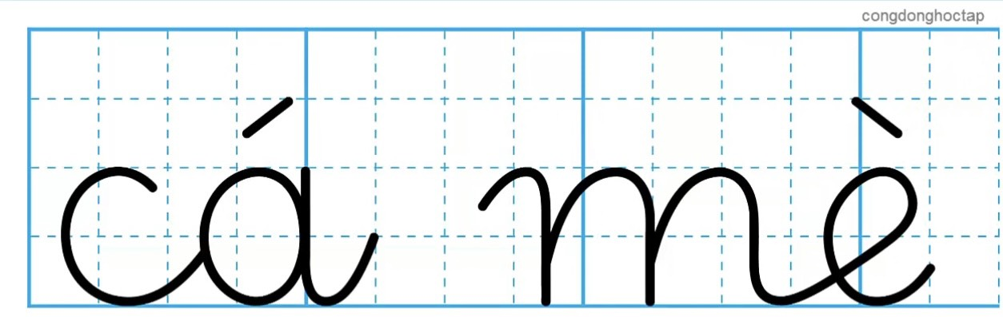
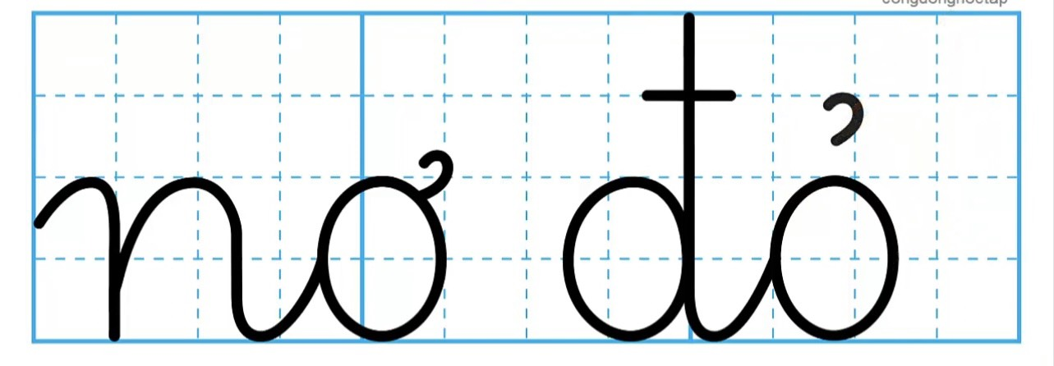

Slide 9
